Slide 1
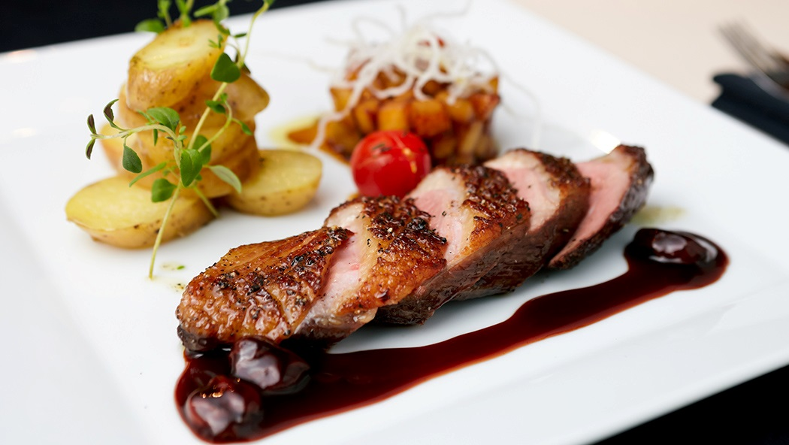
吃貨戰情室
指導老師:郭惠民老師、陳允彤老師、許馥顯老師
組長: 蔡信一
組員: 陳桂寶、莊承澔、邱煜哲、許立榆

Slide 2

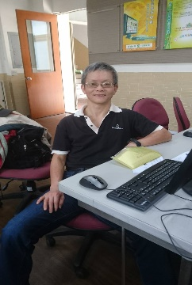
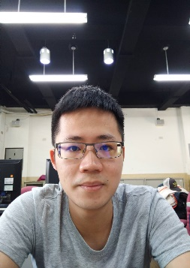
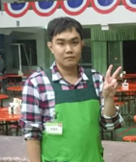

CB104 第三組
Tasks | 蔡信一 | 陳桂寶 | 莊承澔 | 邱煜哲 | 許立榆
Web Crawling | O | O | O | O | O
ETL |  | O |  | O
Text Mining | O | O | O | O | O
Modeling + Analysis | O
LINE BOT +LIFF |  |  |  |  | O
MySQL + MongoDB |  |  | O | O
Hadoop + Spark + Docker |  |  | O |  | O
AWS + Flask + Ngrok + Kafka + ELK |  |  |  |  | O

Slide 3
前情提要
報告人：蔡信一

Slide 4
華人是吃的民族，而臺灣更是美食者的天堂
對中國人來說，沒有比「吃」更重要，國以民為本，民以食為天，沒飯吃，平民變暴民
知名旅遊網站 Globe Spots 每年都會評選全世界十大旅遊目的地，2019 年榜單出爐，台灣上榜拿下第 8 名，網站上除了介紹台灣島嶼的獨特性以及難以抉擇的多種美食，更大讚台灣已成為越來越多人的旅遊目的地，只要花上幾天就可以環島欣賞它的美，親自到訪就能深深體會！
來台旅遊人數自 104 年後突破千萬，且持續成長
 | 人數 (人次) | 增減率 (%) | 日均 (人次) | 日本 (人次) | 大陸 (人次) | 港澳 (人次)
101年 | 7,311,470 | 20.11 | 19,977 | 1,432,315 | 2,586,428 | 1,016,356
102年 | 8,016,280 | 9.64 | 21,962 | 1,421,550 | 2,874,702 | 1,183,341
103年 | 9,910,204 | 23.63 | 27,151 | 1,634,790 | 3,987,152 | 1,375,770
104年 | 10,439,785 | 5.34 | 28,602 | 1,627,229 | 4,184,102 | 1,513,597
105年 | 10,690,279 | 2.40 | 29,208 | 1,895,702 | 3,511,734 | 1,614,803
106年 | 10,739,601 | 0.46 | 29,424 | 1,898,854 | 2,732,549 | 1,692,063
107年 | 11,066,707 | 3.05 | 30,320 | 1,969,151 | 2,695,615 | 1,653,654

Slide 5
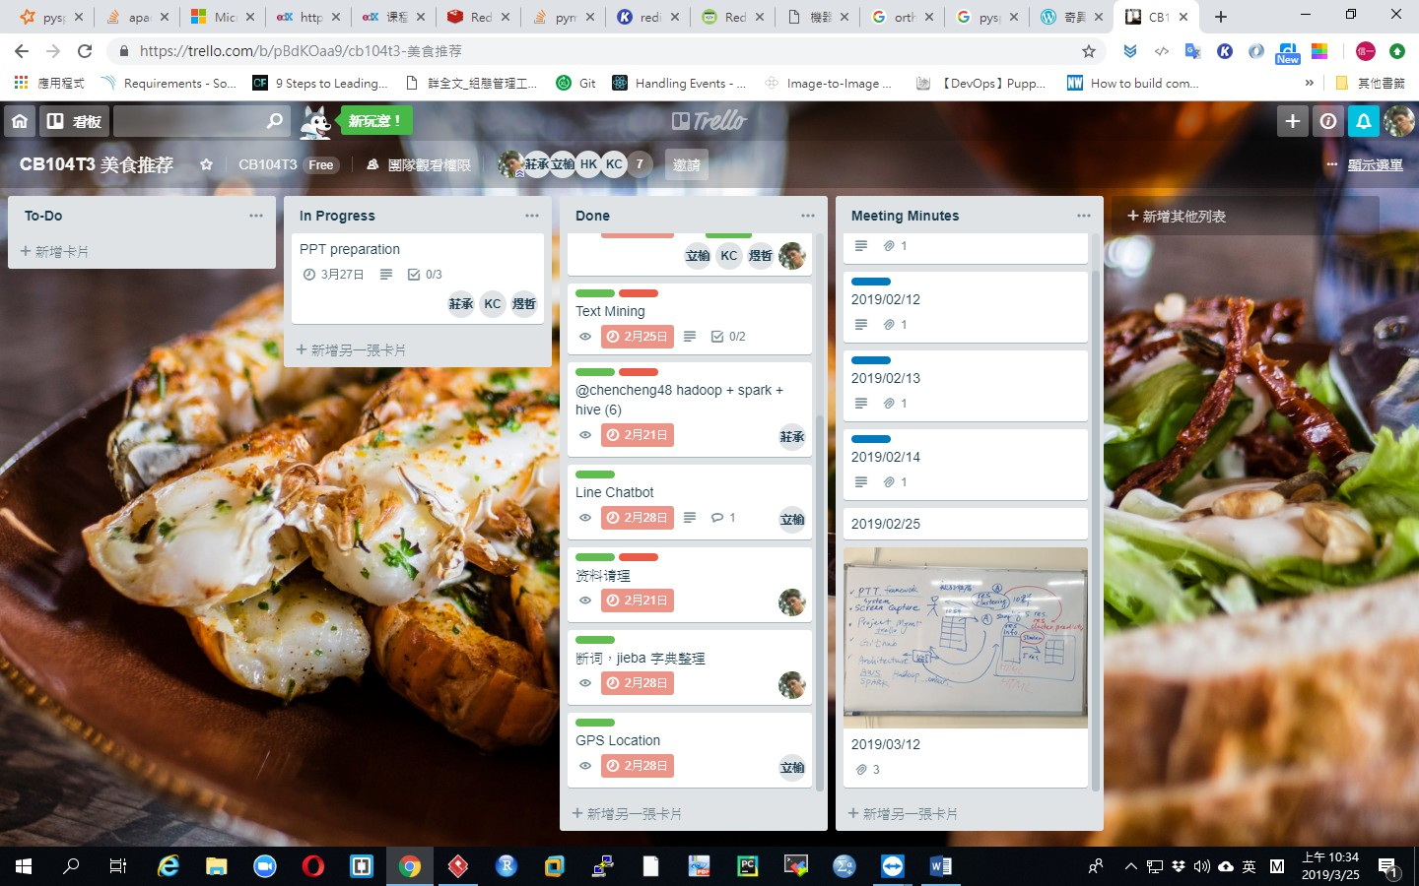
專案管理 ( Project Management )

Slide 6
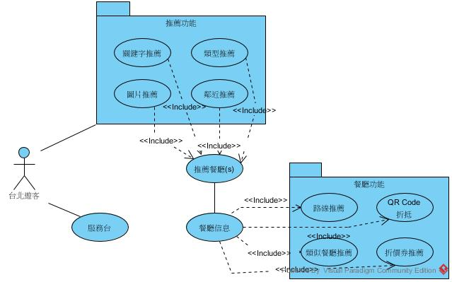
使用案例圖 ( Use Case Diagram )

Slide 7











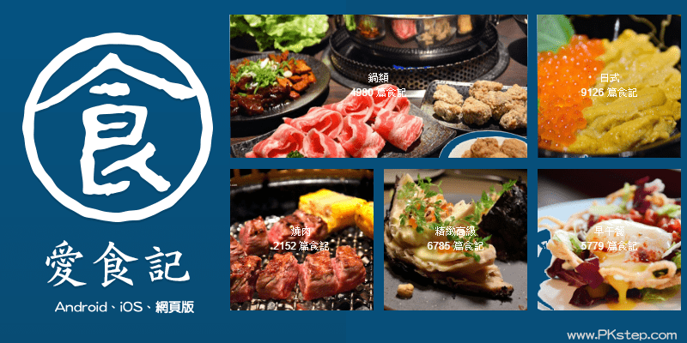







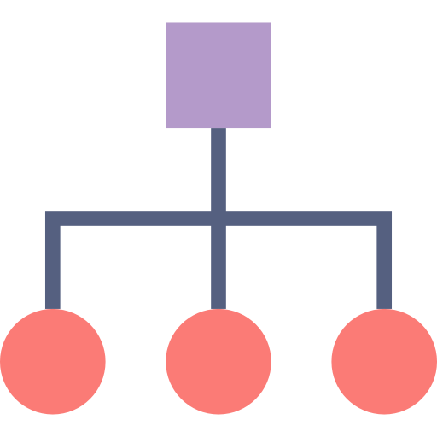
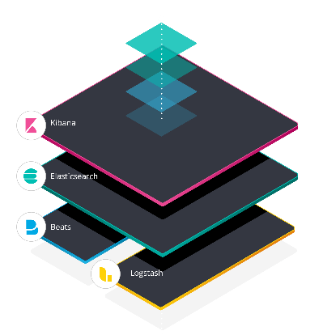








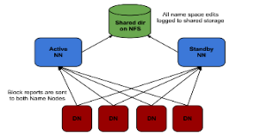
架構 ( Architecture )
監控
爬蟲
資料分析
資料建模
伺服器
核心
前端呈現
整體架構

Slide 8
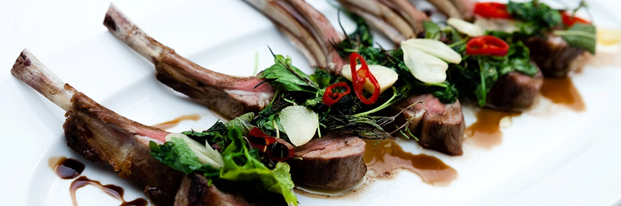
01
第一部分
網路爬蟲
PART 01
報告人：陳桂寶

Slide 9




網路爬蟲
報告人：陳桂寶
資料來源
愛評網：170,000筆
愛食記：100,000筆
Mobile01: 4,000筆
PTT：130,000筆
爬蟲
監控
文字探勘
資料分析
環境架構
前端呈現

Slide 10
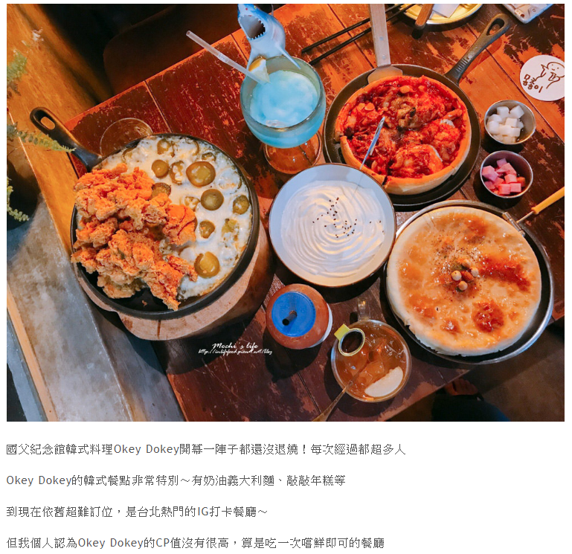
網路爬蟲
報告人：陳桂寶
爬蟲所需之套件名稱
Beautifulsoup
Requests
HttpError
儲存檔案之格式
JSON
爬蟲
監控
文字探勘
資料分析
環境架構
前端呈現

Slide 11
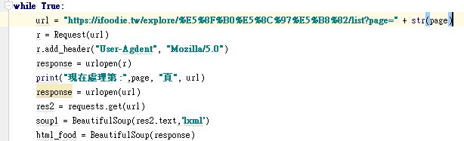
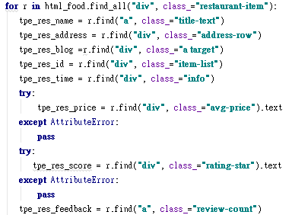
網路爬蟲
報告人：陳桂寶
爬蟲過程遇到之問題
執行爬蟲的量一旦過多，對方會認為是隻爬蟲程式，會ban掉。
在程式中加入proxy，讓對方認為是其他的使用者。
爬蟲
監控
文字探勘
資料分析
環境架構
前端呈現

Slide 12
網路爬蟲
報告人：陳桂寶
爬蟲過程遇到之問題
延續第一點，若是資料量太大，執行效率過慢。
加入執行緒，每爬取一個部分寫一個執行緒，增加爬蟲速度。
無法判斷PTT上面介紹之餐廳店名。
透過餐廳之地址、電話、文章，經緯度，與愛評網及愛食記的資料，猜測是哪間餐廳。
爬蟲
監控
文字探勘
資料分析
環境架構
前端呈現

Slide 13
資料清洗
報告人：陳桂寶

Slide 14
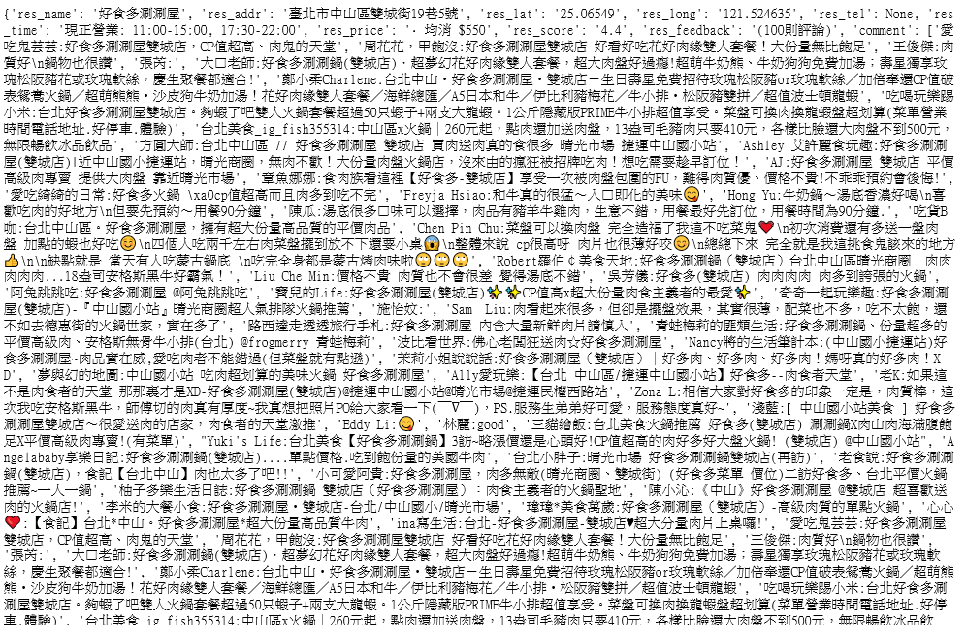
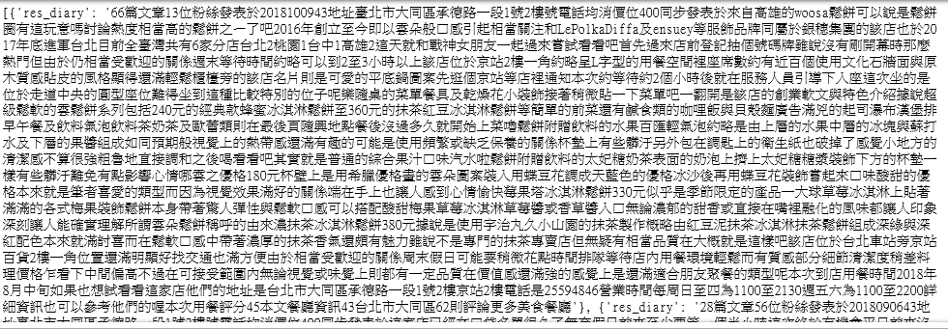
資料清洗
報告人：陳桂寶
Before cleaning
After cleaning
爬蟲
監控
文字探勘
資料分析
環境架構
前端呈現

Slide 15
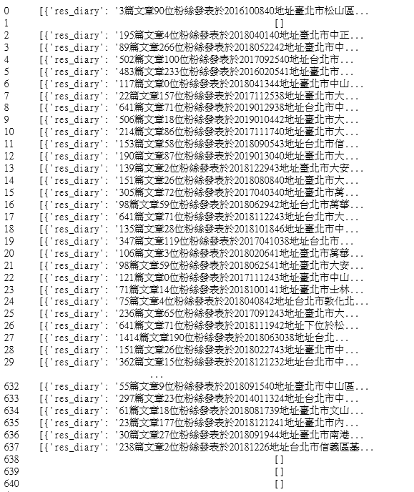
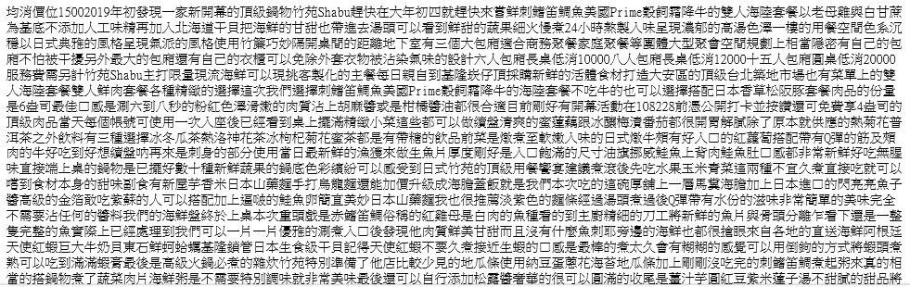
資料清洗
報告人：陳桂寶
Before cleaning
After cleaning
爬蟲
監控
文字探勘
資料分析
環境架構
前端呈現

Slide 16
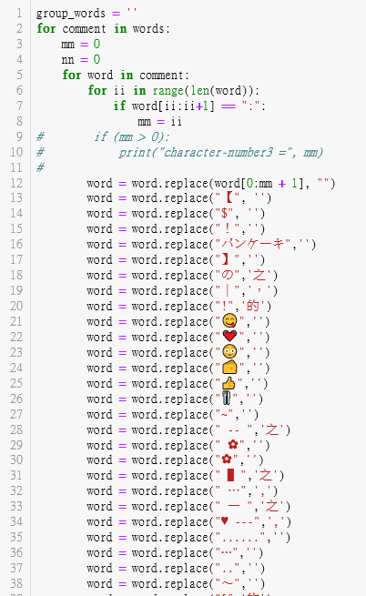
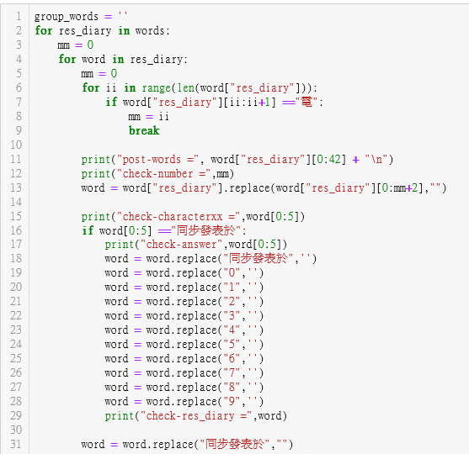

資料清洗
報告人：陳桂寶
data cleaning code
爬蟲
監控
文字探勘
資料分析
環境架構
前端呈現

Slide 17
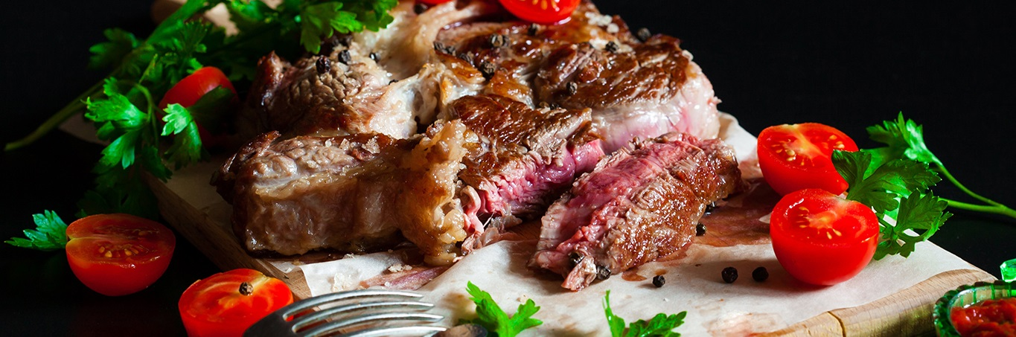
02
第二部分
監控
PART 02
報告人：許立榆

Slide 18
E. L. K
報告人：許立榆
針對爬蟲狀況監控
Ex 連線狀況
是否遇到錯誤而終止
遇到錯誤時 可通知
監控
爬蟲
監控
文字探勘
資料分析
環境架構
前端呈現

Slide 19
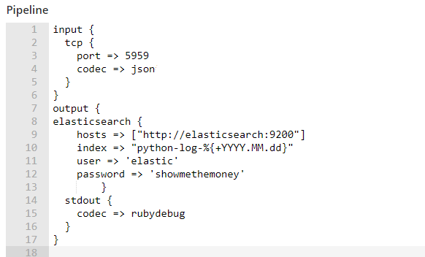
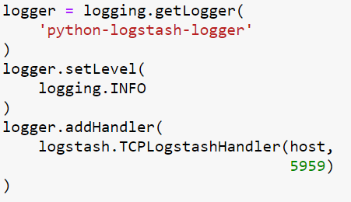
E. L. K
報告人：許立榆
TCP port 5959
設定 Pipeline
透過 TCP 接收 log
python-logstash 套件
Python 簡單3行
輸出到 Elasticsearch
爬蟲
監控
文字探勘
資料分析
環境架構
前端呈現

Slide 20
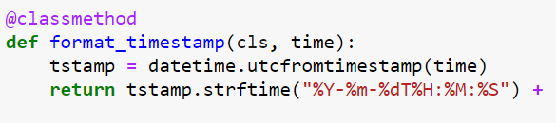
E. L. K
報告人：許立榆
Kibana 視覺化 Timestamp 問題
觀察 Python Logstash 源碼
TimeStamp 使用 UTC
Kibana 根據 瀏覽器的時區 自動 +8 hr
爬蟲
監控
文字探勘
資料分析
環境架構
前端呈現

Slide 21
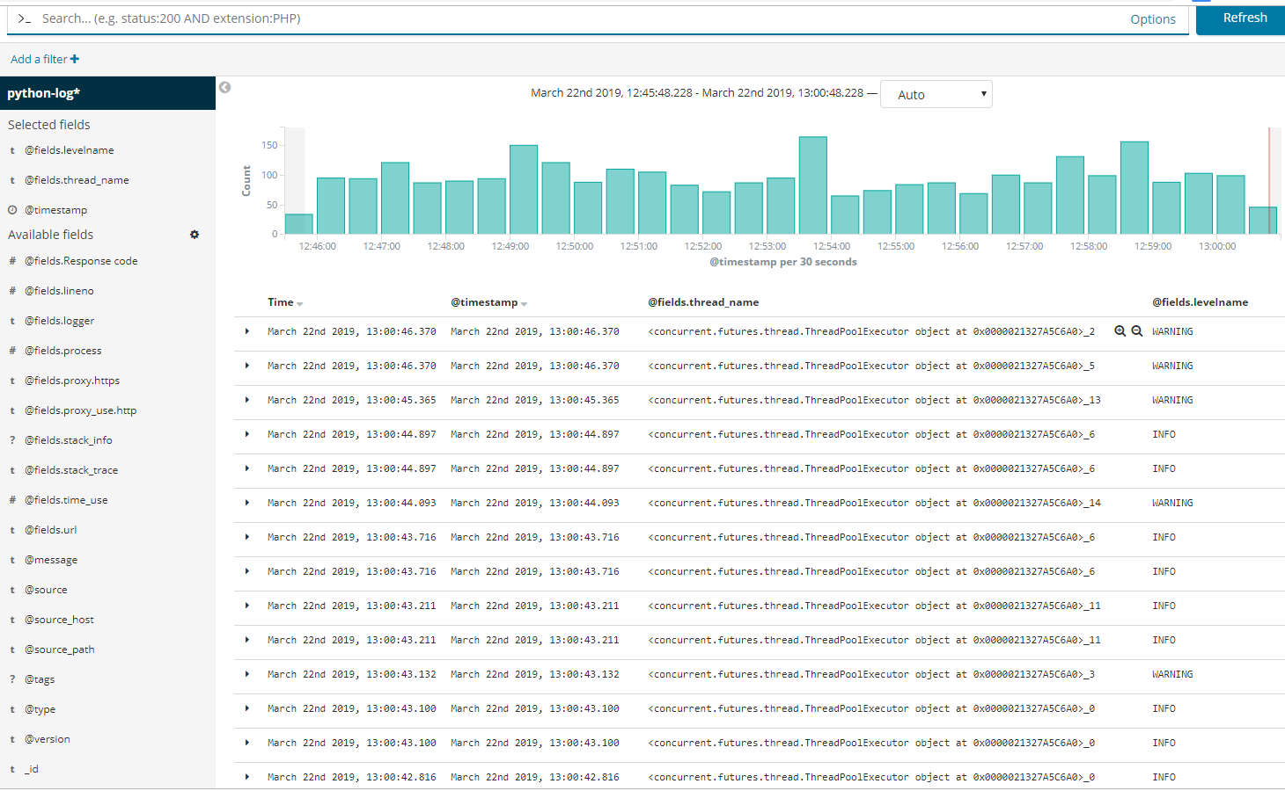
E. L. K
報告人：許立榆
多執行續
Thread 名稱
日誌 level
爬蟲
監控
文字探勘
資料分析
環境架構
前端呈現

Slide 22

E. L. K (X-Pack)
報告人：許立榆
X – Pack
Central Manage
重新調整Config.yml
6.3 自動安裝
爬蟲
監控
文字探勘
資料分析
環境架構
前端呈現

Slide 23



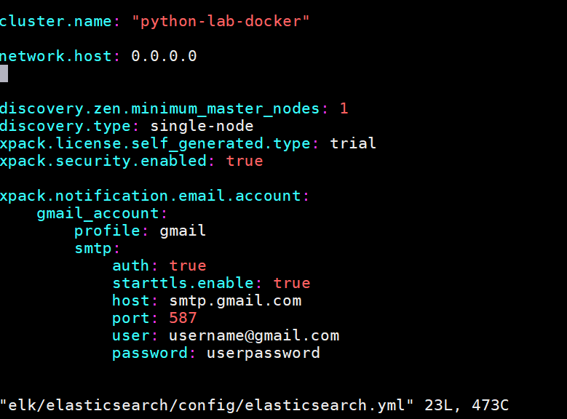
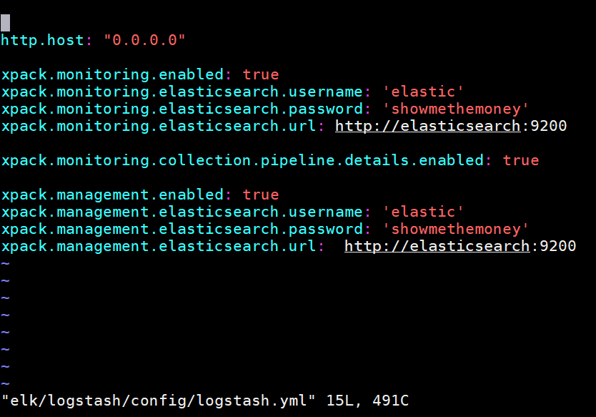
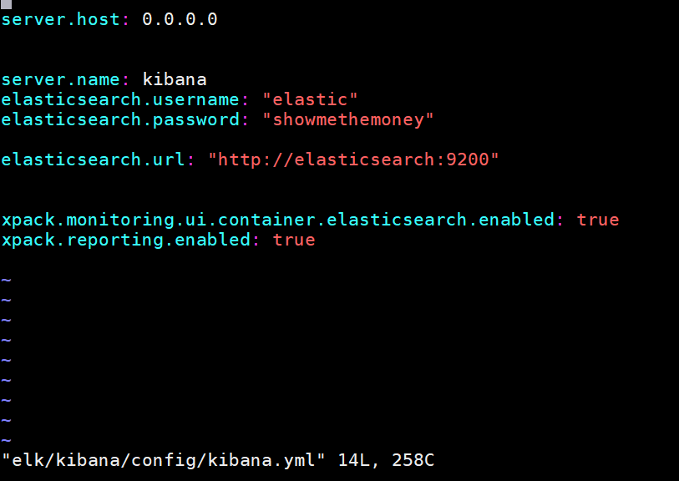
E. L. K (X-Pack)
報告人：許立榆
啟用監控
和集中管理
產生試用版 X-pack
並啟用 Security
啟用 report
輸出報表等功能
爬蟲
監控
文字探勘
資料分析
環境架構
前端呈現

Slide 24
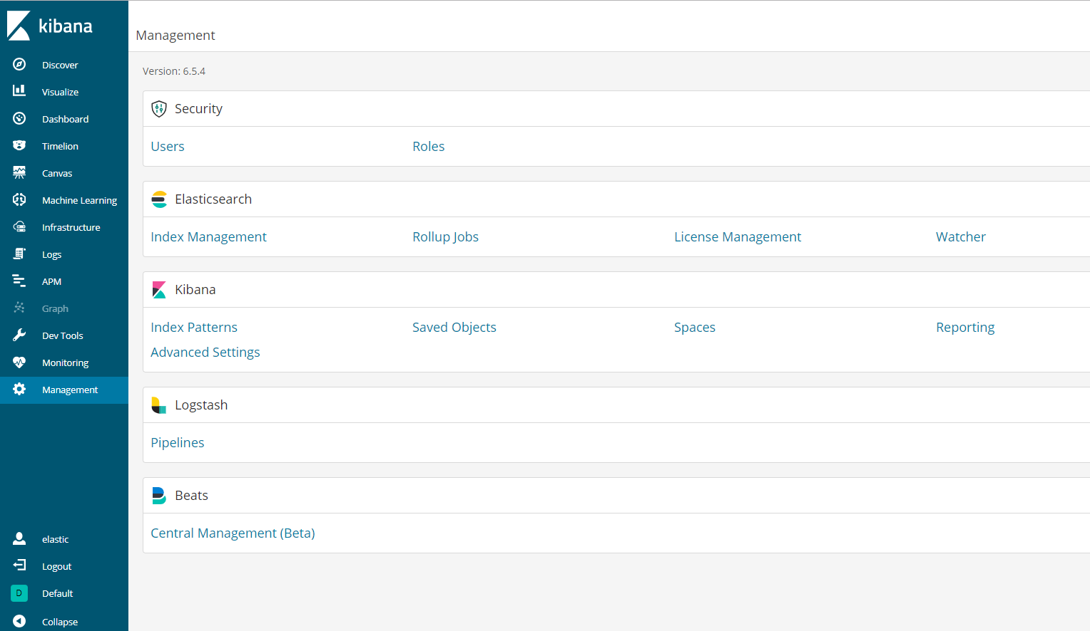
E. L. K (X-Pack)
報告人：許立榆
爬蟲
監控
文字探勘
資料分析
環境架構
前端呈現

Slide 25
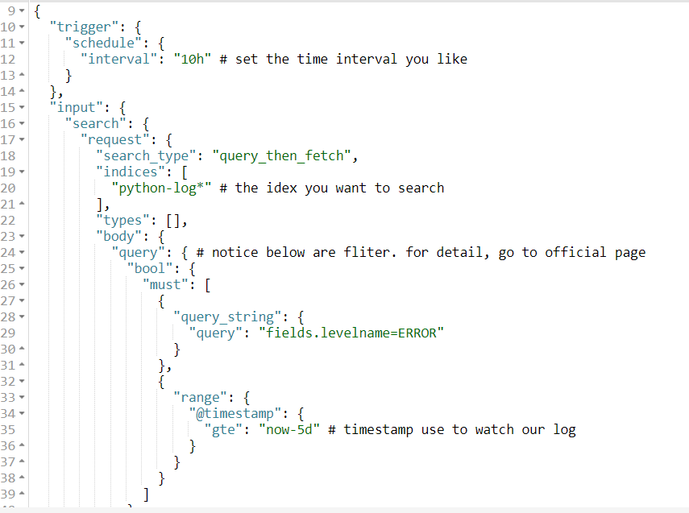
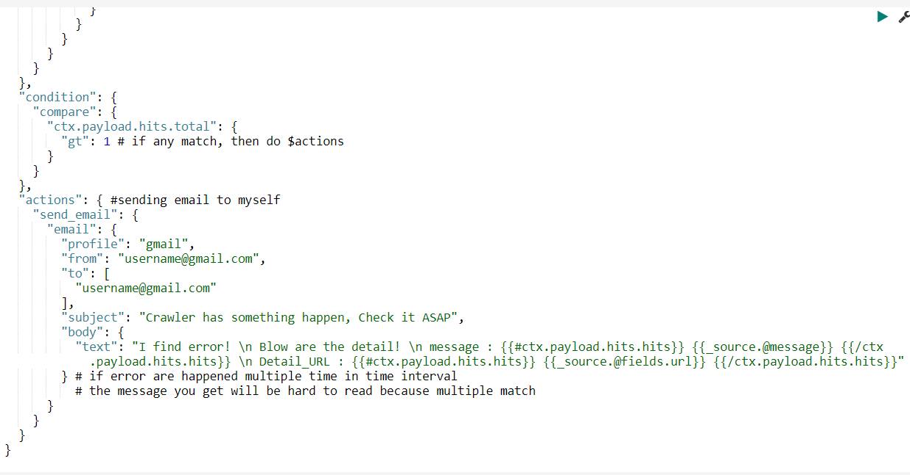
E. L. K (X-Pack)
報告人：許立榆
Watcher
指定通知的情境
指定通知方式
指定多久啟動一次
對查詢結果作條件判斷
輸入及查詢條件
符合條件時的動作
爬蟲
監控
文字探勘
資料分析
環境架構
前端呈現

Slide 26
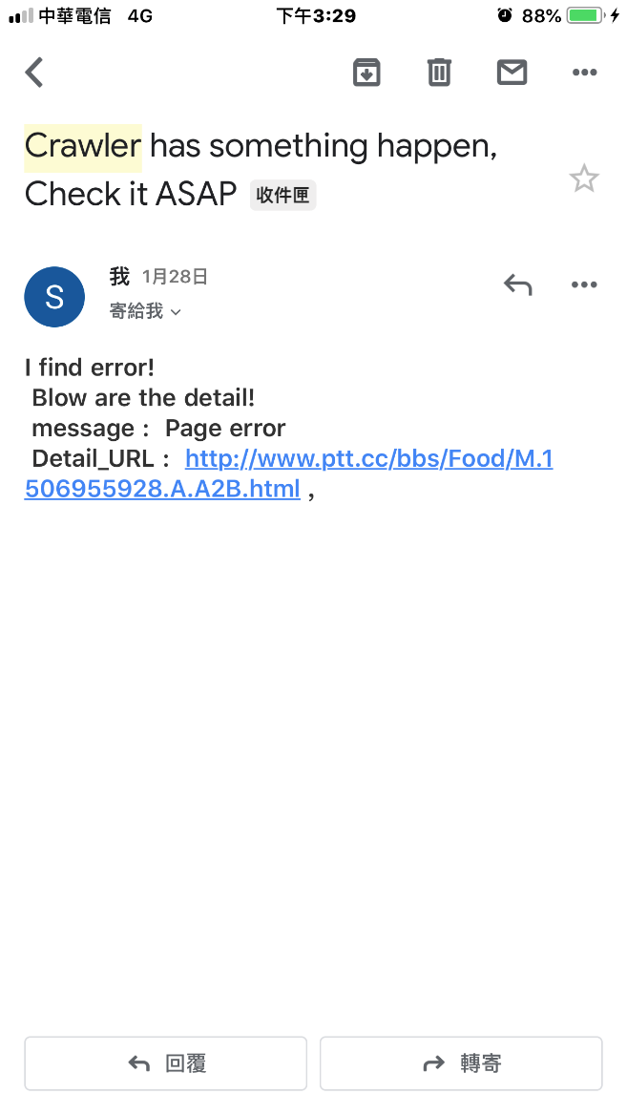
E. L. K (X-Pack)
報告人：許立榆
依照指定的 Action
我們使用 send mail
爬蟲
監控
文字探勘
資料分析
環境架構
前端呈現

Slide 27
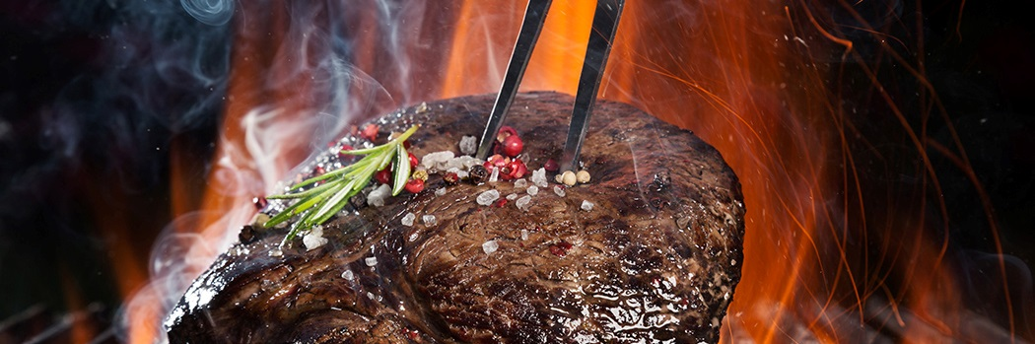
03
第三部分
資料庫
PART 03
報告人：邱煜哲

Slide 28
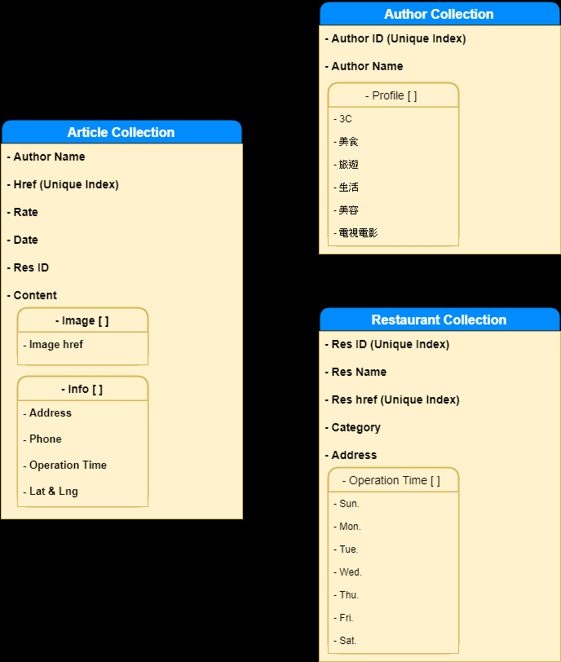
資料庫
報告人：邱煜哲
MongoDB架構圖
爬蟲
監控
文字探勘
資料分析
環境架構
前端呈現

Slide 29
資料庫
報告人：邱煜哲
MongoDB特色
每間餐廳之食記篇數、評論則數不盡相同。
爬蟲下來的資料格式是JSON，MongoDB的儲存資料型態也符合。
它可以應付大數據3V中的volume。
因MongoDB的儲存格式是JSON ，儲存內容不會因為型態所影響。
爬蟲
監控
文字探勘
資料分析
環境架構
前端呈現

Slide 30



資料庫
報告人：邱煜哲
存放資料的過程
Sent the data.
Show the data.
爬蟲
監控
文字探勘
資料分析
環境架構
前端呈現

Slide 31
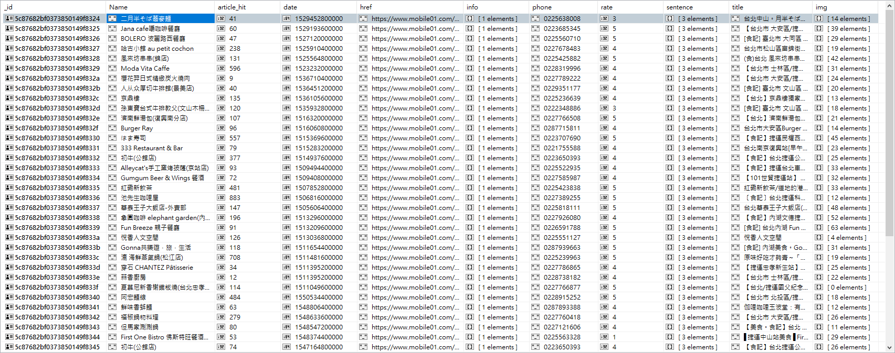
資料庫
報告人：邱煜哲
將資料放入MongoDB，其結果如下。
爬蟲
監控
文字探勘
資料分析
環境架構
前端呈現

Slide 32
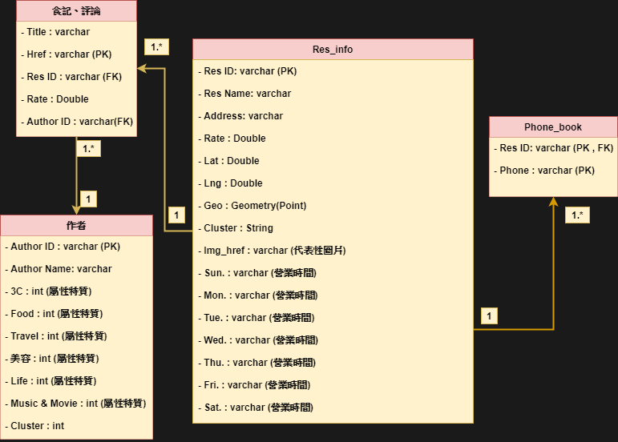
資料庫
報告人：邱煜哲
ER-Model圖
爬蟲
監控
文字探勘
資料分析
環境架構
前端呈現

Slide 33
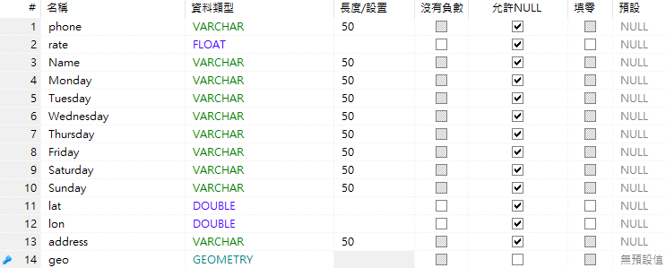
資料庫
報告人：邱煜哲
MySQL的資料欄位
爬蟲
監控
文字探勘
資料分析
環境架構
前端呈現

Slide 34
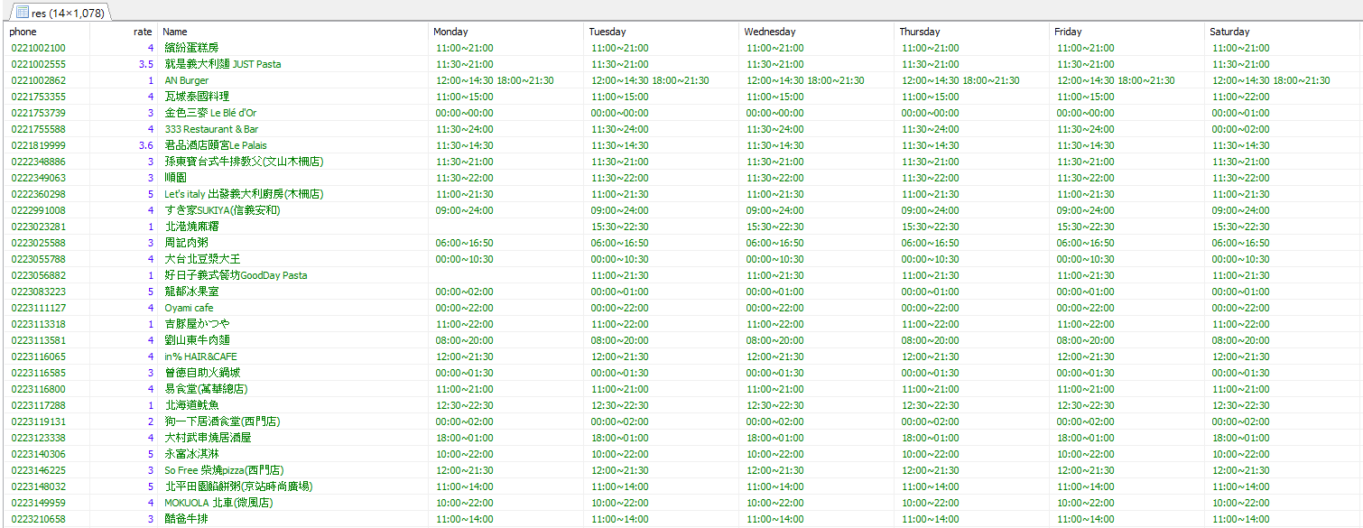
資料庫
報告人：邱煜哲
經過NoSQL整理後，放到MySQL的資料如下
爬蟲
監控
文字探勘
資料分析
環境架構
前端呈現

Slide 35
文字探勘
報告人：邱煜哲

Slide 36
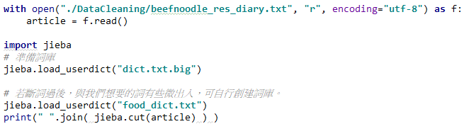
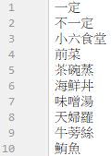
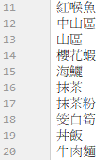
文字探勘
報告人：邱煜哲
使用結巴針對文章做斷詞，程式碼如下圖。
若斷詞出現一些小瑕疵，可自行建立詞庫。
爬蟲
監控
文字探勘
資料分析
環境架構
前端呈現

Slide 37
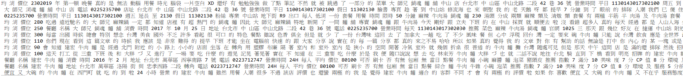
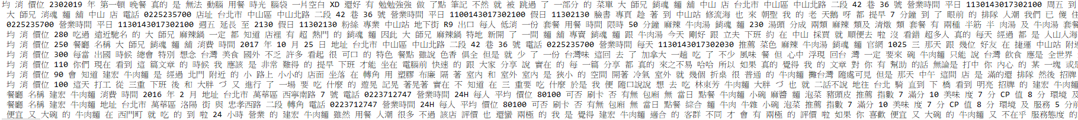
文字探勘
報告人：邱煜哲
延續前一頁，其執行結果如下圖。
Before using food_dict.
After using food_dict.
爬蟲
監控
文字探勘
資料分析
環境架構
前端呈現

Slide 38
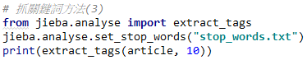
文字探勘
報告人：邱煜哲
找出該詞出現次數前10名，如下圖。
若有出現無意義的詞，須建立停用詞。
Before using “stop words”.
After using “stop words”.
爬蟲
監控
文字探勘
資料分析
環境架構
前端呈現

Slide 39
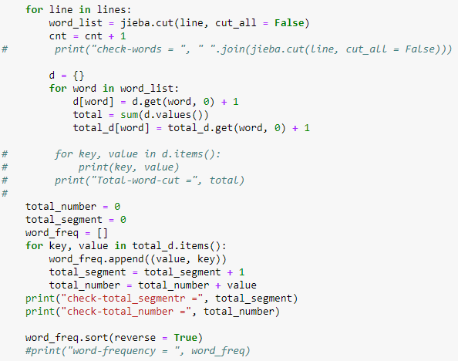
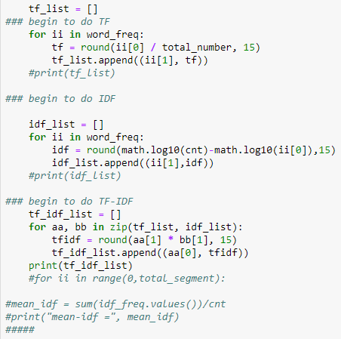
文字探勘
報告人：邱煜哲
TF-IDF : 程式碼
爬蟲
監控
文字探勘
資料分析
環境架構
前端呈現

Slide 40
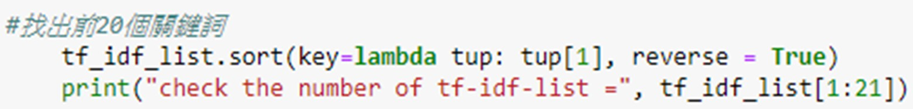
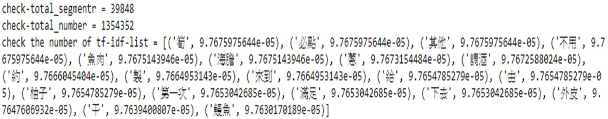
文字探勘
報告人：邱煜哲
TF-IDF : 找出前20名的關鍵字
爬蟲
監控
文字探勘
資料分析
環境架構
前端呈現

Slide 41
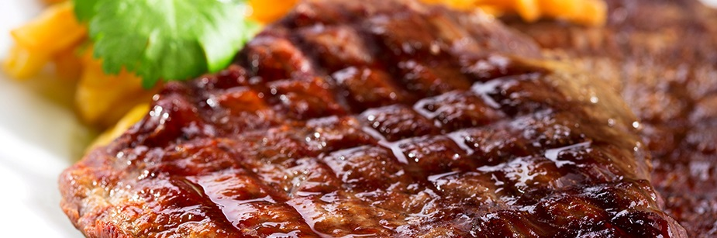
04
第四部分
資料分析
PART 02
報告人：蔡信一

Slide 42
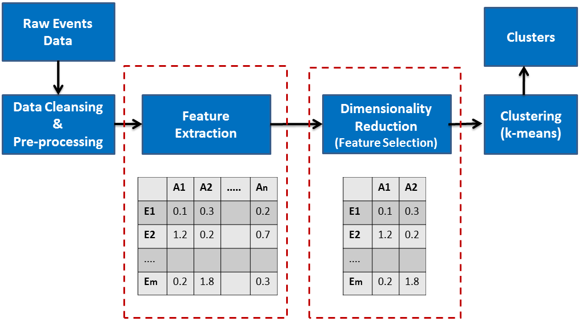
Data Processing Flow
資料處理流程
報告人：蔡信一
Word2Vec
SVD
爬蟲
監控
文字探勘
資料分析
環境架構
前端呈現

Slide 43


Feature Extraction
特徵萃取 – word2vec 詞向量化
報告人：蔡信一
word2vec 是 Google 的一個開源工具，能夠根據輸入的「詞的集合」計算出詞與詞之間的距離
在食記做完 TFIDF 後，取值最高的 20 個詞，透過 word2vec 產生每個詞為 10 維的詞向量，所以每篇食記將由 200 維的詞向量所表示
爬蟲
監控
文字探勘
資料分析
環境架構
前端呈現

Slide 44


Dimensionality Reduction
降維 – SVD (Singular Value Decomposition)
報告人：蔡信一
Word2Vec 詞矩陣(A)維度原本為 m x 200 ，透過 SVD 拆解成 U x ∑ x V ^{T} 3 個矩陣的乘積 : A = U * ∑ * V ^{T}
藉由從 ∑ 選取前 r 個奇異值 (Singular Value) 得出近似矩陣 ，維度為 m x 20：
A ~= U’* ∑ ’* V ^{T} '
∑ 矩陣
爬蟲
監控
文字探勘
資料分析
環境架構
前端呈現

Slide 45

Clustering
分群
報告人：蔡信一
動機
-根據食記內容將餐廳分群，以提供餐廳類型及特徵，方便使用者用餐時選擇
- 根據食記作者 profile 將食記作者分群，以供協同過濾 ( ALS ) 演算法使用
爬蟲
監控
文字探勘
資料分析
環境架構
前端呈現

Slide 46


Clustering
分群─ K-Means
報告人：蔡信一
K-Means 為非監督式學習 (Unsupervised learning) 分群演算法
給定 K 值，先隨機挑出 K 個點，當做每一群的中心點
計算剩下每個點跟每個群中心點的距離，找到最近的中心分成同一群
重新計算每個群的中心點
重複 2 跟 3 直到收斂
爬蟲
監控
文字探勘
資料分析
環境架構
前端呈現

Slide 47

Clustering
分群─ K-Means++
報告人：蔡信一
K-Means++
計算每一個點到已設定的群集中心的最短距離，以最短距離的 2 次方做為機率大小，決定下一個群集中心。距離越遠，機率越大
優點是群集中心比較分散，不容易擠在一起
改善 K-means 初始隨機選K點，有機會遇到 noise 的缺點
爬蟲
監控
文字探勘
資料分析
環境架構
前端呈現

Slide 48




Measurements for Clustering
分群評 量
報告人：蔡信一
平均側影法 (Average silhouette Method)
Within Set Sum of Squared Errors (WSSSE)
如何決定較好的
分群數目?
爬蟲
監控
文字探勘
資料分析
環境架構
前端呈現

Slide 49



Measurements for Clustering
分群評 量
報告人：蔡信一
平均側影法
Average silhouette Method
a_{i} : 群內距離
b_{i} : 群間距離
特徵值相異
特徵值相似
爬蟲
監控
文字探勘
資料分析
環境架構
前端呈現

Slide 50

Measurements for Clustering
分群評 量
報告人：蔡信一
Within Set Sum of Squared Errors (WSSSE)
爬蟲
監控
文字探勘
資料分析
環境架構
前端呈現

Slide 51

推薦系統 (Recommender System)
報告人：蔡信一
協同過濾 ( Collaborative Filtering) 為推薦系統主要使用方式，分為 User-based Filtering 及 Item-based Filtering 兩種做法
User-based:
你可能會喜歡某個物品因為你朋友喜歡它
Item-based:
你可能會喜歡某個物品因為你喜歡與它類似的物品
爬蟲
監控
文字探勘
資料分析
環境架構
前端呈現

Slide 52












User-based Filtering – 圖片推薦餐廳
報告人：蔡信一
Kmeans++ Model
選擇圖片
用戶喜好分析
用戶分群預測
回覆 Line Bot 推薦的
5 家餐廳
推薦系統找出
推薦給該作者的餐廳
以 Cosine Similarity 找出群中
最相似的食記作者
爬蟲
監控
文字探勘
資料分析
環境架構
前端呈現

Slide 53


User-based Filtering – 1) 食記作者分群
報告人：蔡信一
Spark ML Kmeans
Kmeans++ Model
爬蟲
監控
文字探勘
資料分析
環境架構
前端呈現

Slide 54

User-based Filtering – 2) Cosine Similarity
報告人：蔡信一
-1 <= Sim(A,B) <= 1
Cosine Similarity 介於正負 1 之間，
越接近 1 表示相似度越高
爬蟲
監控
文字探勘
資料分析
環境架構
前端呈現

Slide 55




User-based Filtering – 3) ALS Modeling
報告人：蔡信一
抓取食記作者、餐廳及食記評分
測試不同參數值的 RMSE，選擇最小 RMSE 的參數建模
推荐系统根據前端傳入的用戶給與推薦
爬蟲
監控
文字探勘
資料分析
環境架構
前端呈現

Slide 56

05
第五部分
系統架構
PART 05
報告人：莊承澔

Slide 57

系統架構
報告人：莊承澔
估算每日新增異動的餐廳、作者、食記、評分資料達1000筆以上，每日須執行資料清洗、資料分析、建模等預處理，以提供最新的資料。
優點：可以從大量數據中進行更複雜的分析萃取出無人發現的資訊
困難：龐大的數據難以由單一機器進行快速分析、甚至無法儲存
使 用 套 件 ：
HDFS：儲存資料
HIVE：存取結構性資料
Spark：對大量資料進行分析
Hadoop
分散式儲存
平行化運算
爬蟲
監控
文字探勘
資料分析
環境架構
前端呈現

Slide 58


Hadoop 叢集
報告人：莊承澔
Hadoop Cluster
NameNode
DataNode
Master
NN
10.120.14.115
slave1
DN
SNN
slave2
DN
slave3
DN
10.120.14.108
10.120.14.123
10.120.14.205
爬蟲
監控
文字探勘
資料分析
環境架構
前端呈現

Slide 59


Ambari Web UI
報告人：莊承澔
整合性佳:
1.人性化的UI 介面
2.輕鬆添加節點
Services
Memory
CPU
hosts狀況
爬蟲
監控
文字探勘
資料分析
環境架構
前端呈現

Slide 60




運算架構選擇
報告人：莊承澔
選擇運算框架?
MapReduce
Spark
Read
Write
Read
Write
Iteration
Iteration
選擇Spark
快速存取提升運算效率
特別適合多迭代(機器學習, 分類)運算的演算法
Read
Write
Read
Write
Iteration
RAM
Iteration
官方數據Spark比傳統的Map Reduce快上100倍。
爬蟲
監控
文字探勘
資料分析
環境架構
前端呈現

Slide 61


使用Spark問題
報告人：莊承澔
狀況: spark無法使用python3語言
原因: Ambari僅支援以python2安裝叢集，將spark套用python3版本連線時會出錯
解決方法:分別在四台host安裝spark，使用start-all.sh一次啟用spark叢集
SyntaxError
4個 Workers
爬蟲
監控
文字探勘
資料分析
環境架構
前端呈現

Slide 62

使用Spark問題2
報告人：莊承澔
狀況: 在jupyter notebook做多人spark開發時住畫面卡住
原因: Spark叢集的資源被同一個job佔據
解決方法: 限制單一job使用總核心數量
資源被佔據
沒有資源
--total-executor-cores 10 #限制核心數
爬蟲
監控
文字探勘
資料分析
環境架構
前端呈現

Slide 63




Spark問題3
報告人：莊承澔
狀況: 測試叢集運算1M筆資料計算相似度時持間很長
原因: 記憶體不足，導致部分工作需重做(executer預設1G)
解決方法: 加大executor記憶體
耗時太久
記憶體不足
3618秒
記憶體不足
--executor-memory 9g --executor-cores 2
OutOfDirectMemoryError
記憶體改為9g
增加記憶體764秒
爬蟲
監控
文字探勘
資料分析
環境架構
前端呈現

Slide 64



Spark效能優化
報告人：莊承澔
狀況: 8個executor只有4個在工作
原因: 資料只有4塊
解決方法:
將自料切割更多塊
切割資料成4份
8個executor
切割資料成20份
4個executor在工作
764秒
切割資料630秒
爬蟲
監控
文字探勘
資料分析
環境架構
前端呈現

Slide 65



Spark效能優化
報告人：莊承澔
切割資料成20份造成資源浪費
狀況:切割不正確造成資源浪費
原因:切割份數非executer倍數
解決方法:
切成executer倍數
切割資料成16份
切割資料成16份
630秒
528秒
爬蟲
監控
文字探勘
資料分析
環境架構
前端呈現

Slide 66

06
第六部分
前端網頁呈現
PART 06
報告人：許立榆

Slide 67


前端呈現
報告人：許立榆
前端呈現
LINE BOT
LIFF
Flask + HTML5 + CSS3 + JS
爬蟲
監控
文字探勘
資料分析
環境架構
前端呈現

Slide 68


LINE Bot
報告人：許立榆
處理 「土豪?」
土豪?
你才土豪 你….. (ﾟ皿ﾟﾒ)
回覆結果
爬蟲
監控
文字探勘
資料分析
環境架構
前端呈現

Slide 69

LINE Bot
報告人：許立榆
Web hook 需要 Domain Name
使用 Ngrok
HTTP 轉換 HTTPS
爬蟲
監控
文字探勘
資料分析
環境架構
前端呈現

Slide 70


LINE Bot
報告人：許立榆
Flask Micro Framework
HTML5 、CSS3 、JavaScript
爬蟲
監控
文字探勘
資料分析
環境架構
前端呈現

Slide 71

LIFF
報告人：許立榆
Line Front-end Framework
提供 LINE 網頁介面
3 Pattern
爬蟲
監控
文字探勘
資料分析
環境架構
前端呈現

Slide 72

LIFF
報告人：許立榆
LINE 不接受 HTTP Protocol
修正
提出申請
並得到身分證(LIFF ID)
透過 Ngrok
提出申請
爬蟲
監控
文字探勘
資料分析
環境架構
前端呈現

Slide 73


LIFF
報告人：許立榆
Python 實現
防止 LIFF 數量超過 15
規定的 URI 格式
爬蟲
監控
文字探勘
資料分析
環境架構
前端呈現

Slide 74



LIFF
報告人：許立榆
簡單的HTML5 & JavaScript
Google JS Map API
GeoLocation API
JQuery
取得目前裝置地理位置
給予用戶點選圖片
餐廳主頁
實作根據當前位置導航
爬蟲
監控
文字探勘
資料分析
環境架構
前端呈現

Slide 75
Flask & DB
報告人：許立榆
資料分析
資料建模
伺服器
核心
推薦餐廳資訊
形成餐廳主頁
都需和資料庫溝通
爬蟲
監控
文字探勘
資料分析
環境架構
前端呈現

Slide 76


Flask & DB
報告人：許立榆
PyMongo 套件
連線並不會自動關閉
connect = False 參數
Mysqlclient 套件
查詢後連線關閉
避免佔用資源
每次被呼叫都進行連線
去除不必要的欄位
不確定有幾筆結果
使用 map function
爬蟲
監控
文字探勘
資料分析
環境架構
前端呈現

Slide 77


Flask & Kafka
報告人：許立榆
推薦相似餐廳
餐廳數量龐大，在 Server 上運算，拖慢網頁形成速度
交予本地端運算
進入網頁後
利用 JQuery Ajax 訪問 Flask
Flask 內 使用 Kafka Producer
送至本地端進行運算
爬蟲
監控
文字探勘
資料分析
環境架構
前端呈現

Slide 78
Flask & Kafka
報告人：許立榆
重導向至 下一個接口
啟動 Kafka Consumer 等待計算結果
回傳結果
轉換 HTML
Producer
Consumer
重導向 Redirect
爬蟲
監控
文字探勘
資料分析
環境架構
前端呈現

Slide 79


Flask & Kafka
報告人：許立榆
Flask 內部
指定接口名稱即可
Call Back function
與 initMap 放在一起
啟動Google Map時
一起啟動 Ajax
爬蟲
監控
文字探勘
資料分析
環境架構
前端呈現

Slide 80


Flask & Kafka
報告人：許立榆
啟用 Kafka Producer 接口
被啟動的接口
將資料 送進Kafka內
啟動 Consumer
等待資料計算結果
爬蟲
監控
文字探勘
資料分析
環境架構
前端呈現

Slide 81


Flask & Kafka
報告人：許立榆
重導向使用
Ngrok 給予的Domain Name
HTTPS 無法和
HTTP 交換數據
爬蟲
監控
文字探勘
資料分析
環境架構
前端呈現

Slide 82

前端呈現
報告人：許立榆
前端呈現
AWS EC2
不必自己維護
Docker 快速部署
爬蟲
監控
文字探勘
資料分析
環境架構
前端呈現

Slide 83

Docker
報告人：許立榆
Why Docker ?
部署快速
只需搬動 Dockerfile
Docker compose 一鍵啟動
Kafka 、Zookeeper
Jupyter 、Ngrok
爬蟲
監控
文字探勘
資料分析
環境架構
前端呈現

Slide 84

Docker
報告人：許立榆
Dockerfile 內容
安裝 mysqlclient套件
需要更新系統
爬蟲
監控
文字探勘
資料分析
環境架構
前端呈現

Slide 85


Docker compose
報告人：許立榆
Kafka 對內
port為 9093
對外為9092
Ngrok 轉換
HTTP Jupyter port 5000
為 HTTPS
爬蟲
監控
文字探勘
資料分析
環境架構
前端呈現

Slide 86


Docker compose
報告人：許立榆
一鍵啟動
docker-compose up –d
進階懶人 寫成 Shell script
若沒有創建過 images
就先用創建命令
使用 portainer 來監控
Docker container 狀況
爬蟲
監控
文字探勘
資料分析
環境架構
前端呈現

Slide 87

Docker compose
報告人：許立榆
用 portainer 查看 Container 狀況
Compose 啟動的 容器
Container 開啟的port
爬蟲
監控
文字探勘
資料分析
環境架構
前端呈現

Slide 88


AWS
報告人：許立榆
架設較為輕量的 LINE BOT server
Kafka
All by docker
爬蟲
監控
文字探勘
資料分析
環境架構
前端呈現

Slide 89


AWS-VPC
報告人：許立榆
創建VPC
CIDR 開多一些
創建兩個 Subnet
給 RDS 使用
創建在已存在的
VPC下
Subnet 不可超過
VPC 的網段
開太小會無法切割
爬蟲
監控
文字探勘
資料分析
環境架構
前端呈現

Slide 90


AWS – EC2
報告人：許立榆
剛剛創建好的
VPC
開啟EC2 同時
安裝好 Docker
以及 clone repo
爬蟲
監控
文字探勘
資料分析
環境架構
前端呈現

Slide 91


AWS – EC2
報告人：許立榆
Public IP
爬蟲
監控
文字探勘
資料分析
環境架構
前端呈現

Slide 92


AWS - RDS
報告人：許立榆
關聯式資料庫
儲存我們的餐廳基本資料
本地端狀況不影響資料庫
監控連線狀況
快照功能
爬蟲
監控
文字探勘
資料分析
環境架構
前端呈現

Slide 93




未來展望
報告人：許立榆
完成關鍵字推薦功能
建立會員機制
自動推送餐廳推薦
系統自動化(建模型、爬網、資料清洗)

Slide 94
Thank you

